Slide 1
Spring data JPA

Slide 2
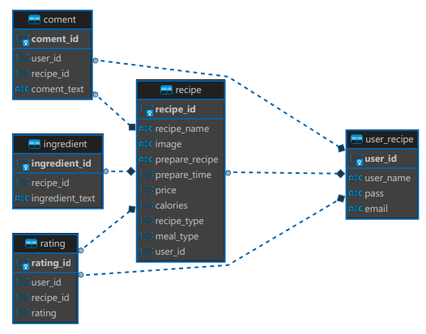
Diagrama

Slide 3
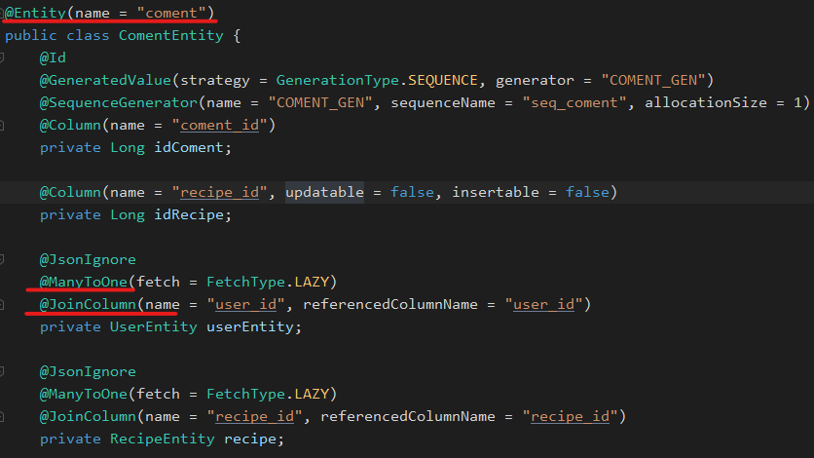
Entidade e mapeamentos

Slide 4
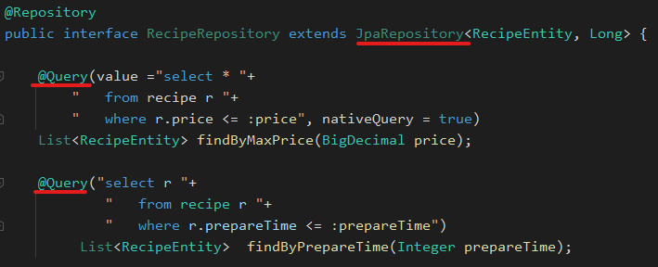
Queries JPQL e Nativas

Slide 5
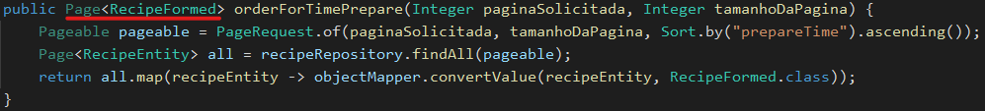
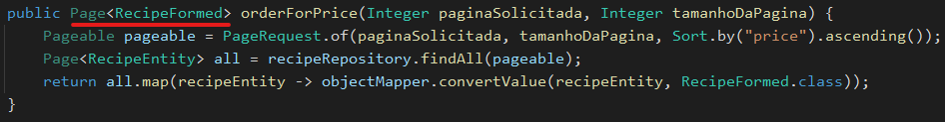
Uso de paginação (Service)

